Slide 1

ЛЬГОТНОЕ ФИНАНСИРОВАНИЕ ДЛЯ БИЗНЕСА В ВОПРОСАХ И ОТВЕТАХ

Slide 2
«О КРАЕВЫХ И ФЕДЕРАЛЬНЫХ ПРОГРАММАХ ФИНАНСОВОЙ ПОДДЕРЖКИ МАЛОГО И СРЕДНЕГО БИЗНЕСА»
ЗАГОРСКИЙ ИВАН ОЛЕГОВИЧ

Slide 3



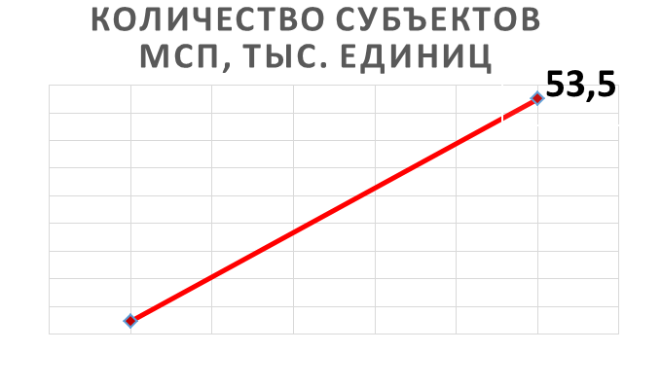
ДИНАМИКА ОКАЗАНИЯ ФИНАНСОВОЙ
ПОДДЕРЖКИ СУБЪЕКТАМ МСП В КРАЕ ЗА 2015 - 2017 ГГ.
КОЛИЧЕСТВО СОЗДАННЫХ БАНКОВ, ФИЛИАЛОВ, ПОДРАЗДЕЛЕНИЙ НА ТЕРРИТОРИИ КРАЯ, В ШТ.
СРЕДНЕВЗВЕШЕННАЯ ПРОЦЕНТНАЯ СТАВКА В КРАЕ, В %
45,5
2012 2017
XXII краевой конкурс «Предприниматель года»

Slide 4
ДИНАМИКА ОКАЗАНИЯ ФИНАНСОВОЙ
ПОДДЕРЖКИ СУБЪЕКТАМ МСП В КРАЕ ЗА 2015 - 2017 ГГ.
ОБЪЕМ КРЕДИТОВ СМСП В КРАЕ В РАЗРЕЗЕ КРАЕВОЙ
И ФЕДЕРАЛЬНОЙ ПОДДЕРЖКИ ЗА 2015 ГОД, В МЛН РУБ
ОБЪЕМ КРЕДИТОВ СМСП В КРАЕ В РАЗРЕЗЕ КРАЕВОЙ И ФЕДЕРАЛЬНОЙ ПОДДЕРЖКИ ЗА 2017 ГОД, В МЛН РУБ
529,03
ДОЛЯ КРЕДИТОВ СУБЪЕКТАМ МСП КРАЯ В ОБЩЕМ ОБЪЕМЕ КРЕДИТОВ СУБЪЕКТАМ МСП В ДФО, В %
XXII краевой конкурс «Предприниматель года»

Slide 5



КРАЕВЫЕ ИНСТРУМЕНТЫ ПОДДЕРЖКИ МСП
Портфель на 01.05.2018 – 650 микрозаймов на 435,5 млн. руб.
РАССМОТРЕНИЕ ЗАЯВКИ
10
ДНЕЙ
8
ПРОДУКТОВ
ОТ 5 ДО 9,75 %
ГОДОВЫХ
ДО 3
МЛН РУБЛЕЙ
ДО 3
ЛЕТ
на 01.05.2018 – 153 действующих поручительства на
671,8 млн. руб. (обеспечено 2,3 млрд. руб. кредитов)
3 ДНЯ РАССМОТРЕНИЯ ЗАЯВКИ
ДО 75 %
РАЗМЕР ПОРУЧИТЕЛЬСТВА ПО КРЕДИТУ
ОТ 0,5 ДО 1,25 % ГОДОВЫХ
ДО 25
МЛН РУБЛЕЙ
ДО 15
ЛЕТ
XXII краевой конкурс «Предприниматель года»

Slide 6




ФЕДЕРАЛЬНЫЕ ИНСТИТУТЫ РАЗВИТИЯ ПРЕДПРИНИМАТЕЛЬСТВА
Ф
Программа стимулирования кредитования СМСП
от 3 млн до 1 млрд руб по ставке 9,6 % и 10,6 % (3 года льготного фондирования банков)
Программа «Льготный лизинг оборудования через РЛК»
6 % годовых (РФ) 8 % годовых (иностр.оборуд.) от 5 до 200 млн. руб. Созданы РЛК – Республики Татарстан и Башкортостан В 2018 году – Республика Саха (Якутия), Ярославская область
Льготное кредитование, гарантии
от 3 млн. руб. по ставке от 8,9 % до 7 лет
Программа "Доступный кредит МСП"
на оборотные средства до 3 лет на инвестиции до 10 лет средняя ставка 10,45 %
XXII краевой конкурс «Предприниматель года»

Slide 7



СХЕМА ВЗАИМОДЕЙСТВИЯ С СУБЪЕКТАМИ
МСП – ИНИЦИАТОРАМИ ПРОЕКТОВ
ОРГАНЫ ВЛАСТИ КРАЯ, ОРГАНИЗАЦИИ ИНФРАСТРУКТУРЫ ПОДДЕРЖКИ, МУНИЦИПАЛЬНЫЕ ОБРАЗОВАНИЯ, ОБЪЕДИНЕНИЯ (АССОЦИАЦИИ)
1
2
Проекты СМСП
МИНЭКОНОМРАЗВИТИЯ КРАЯ
Стоп-факторы
3
5
6
4
2
> 25 млн. рублей
от 3 до 25 млн. рублей
СМСП
Пакет документов для первичного обращения
7
мониторинг статусов проектов СМСП
до 3 млн.
рублей
ФПМП ХК
Сопровождение проектов (ТОСЭР, отраслевые вопросы)
Банки-партнеры
8
МСП Банк
(по агентской схеме)
ОИВ КРАЯ
(отраслевые вопросы)
ОМСУ
9
Кредитная и (или) гарантийная поддержка

Slide 8



РЕЗУЛЬТАТЫ СХЕМЫ ВЗАИМОДЕЙСТВИЯ С СУБЪЕКТАМИ
МСП – ИНИЦИАТОРАМИ ПРОЕКТОВ
7 НОВЫХ ПРОЕКТОВ
БАНКИ-ПАРТНЕРЫ
XXII краевой конкурс «Предприниматель года»

Slide 9
«О КРАЕВЫХ И ФЕДЕРАЛЬНЫХ ПРОГРАММАХ ФИНАНСОВОЙ ПОДДЕРЖКИ МАЛОГО И СРЕДНЕГО БИЗНЕСА»
ЗАГОРСКИЙ ИВАН ОЛЕГОВИЧ
СПАСИБО ЗА ВНИМАНИЕ!

